Slide 1
Квалификационный критерий №3 ГФСТМ к СКК
Р. Демеуова, Координатор Секретариата СКК

Slide 2
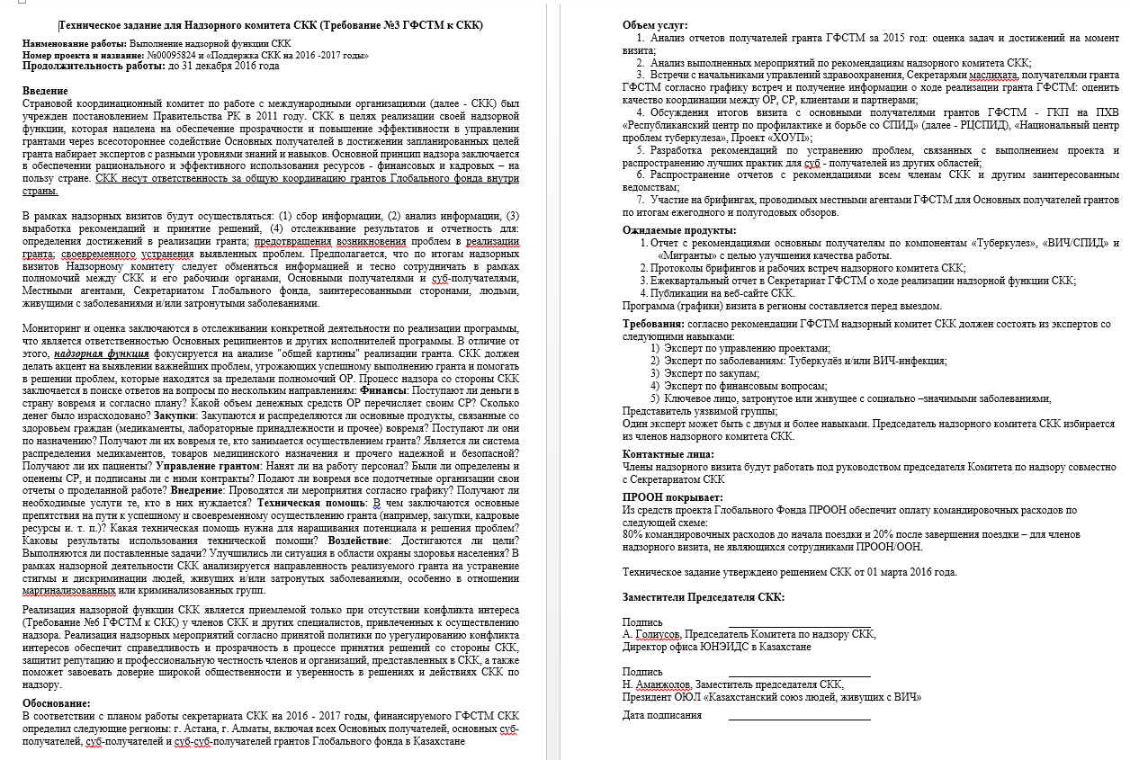
Техническое задание для надзорного комитета СКК

Slide 3
Анкета для кандидата в Надзорный комитет СКК
ФИО кандидата:
Специальность:
Образование:
Место работы:
Должность:
Конфликт интересов: отсутствует/имеется
Сектор представляемый:
Сообщество:
Эксперт с навыками (по заболеваниям, по закупам, по менеджменту, по финансовым вопросам):

Slide 4
Проекты решений по механизму утверждения Надзорного комитета СКК:
Объявить конкурс через веб-сайт и национальную рассылку;
Собрать предложения от кандидатов;
Секретариату СКК подвести итоги конкурса с учетом требований №3 ГФ к СКК;
Поручить Секретариату подготовить отчет и оповестить СКК о результатах конкурса. Форма отчета разработана экспертами GMS проекта USAID и согласована с СКК.

Slide 5
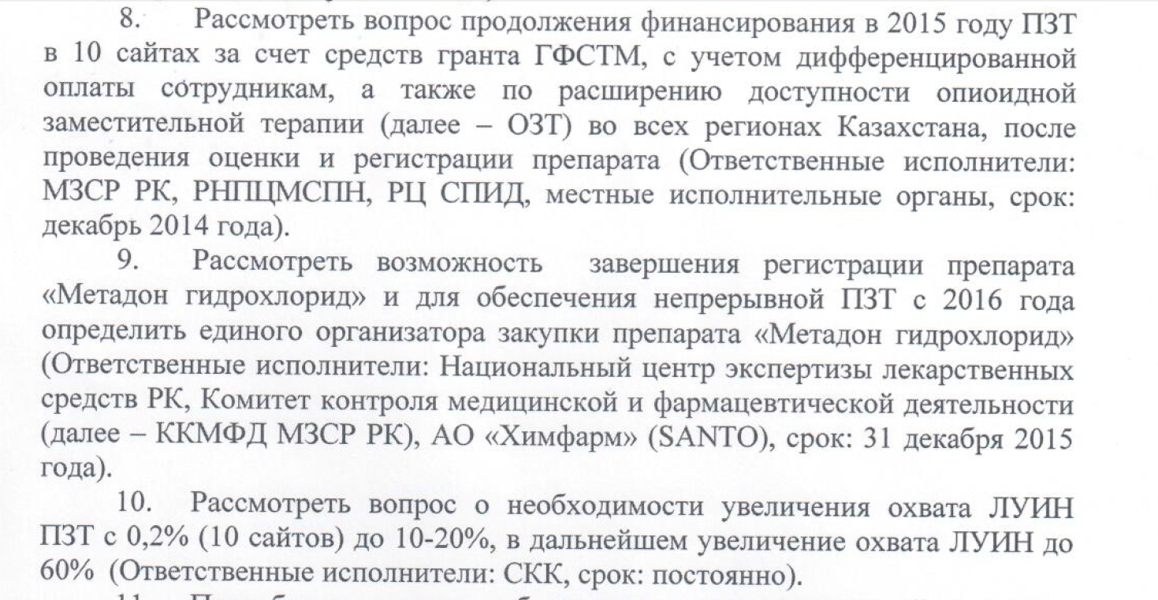
Решения СКК, требующие отслеживания

Slide 6
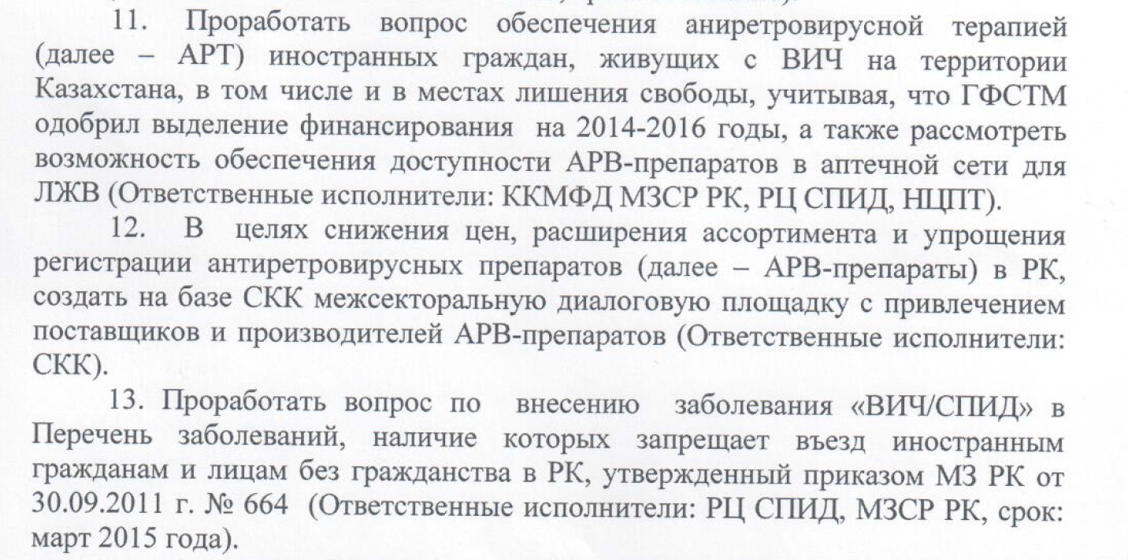
продолжение

Slide 7
Рекомендации экспертов GMS проекта USAID
Внести изменение в Постановление Правительства РК от 04 сентября 2014 года «О создании СКК по работе с международными организациями» в части назначения/ротации председателя и заместителей председателя СКК.
Требование №5: СКК выбирает своего председателя и заместителя (заместителей) председателя из представителей различных секторов (правительство, национальное гражданское общество и партнеры в области развития), использует принципы рационального управления, регулярно осуществляет замену и ротацию руководства согласно уставным документам СКК.

Slide 8
Проекты решений:
Письма в РЦСПИД, НЦПТ о необходимости информирования по решениям СКК;
Письмо в МЗСР о необходимости внесения изменений в Постановления Правительства РК «О создании СКК» с целью приведения в соответствия к требованиям ГФСТМ;
Секретариату СКК совместно с МЗСР РК подготовить проект вышеназванного документа с соответствующими изменениями и дополнениями

